Slide 1
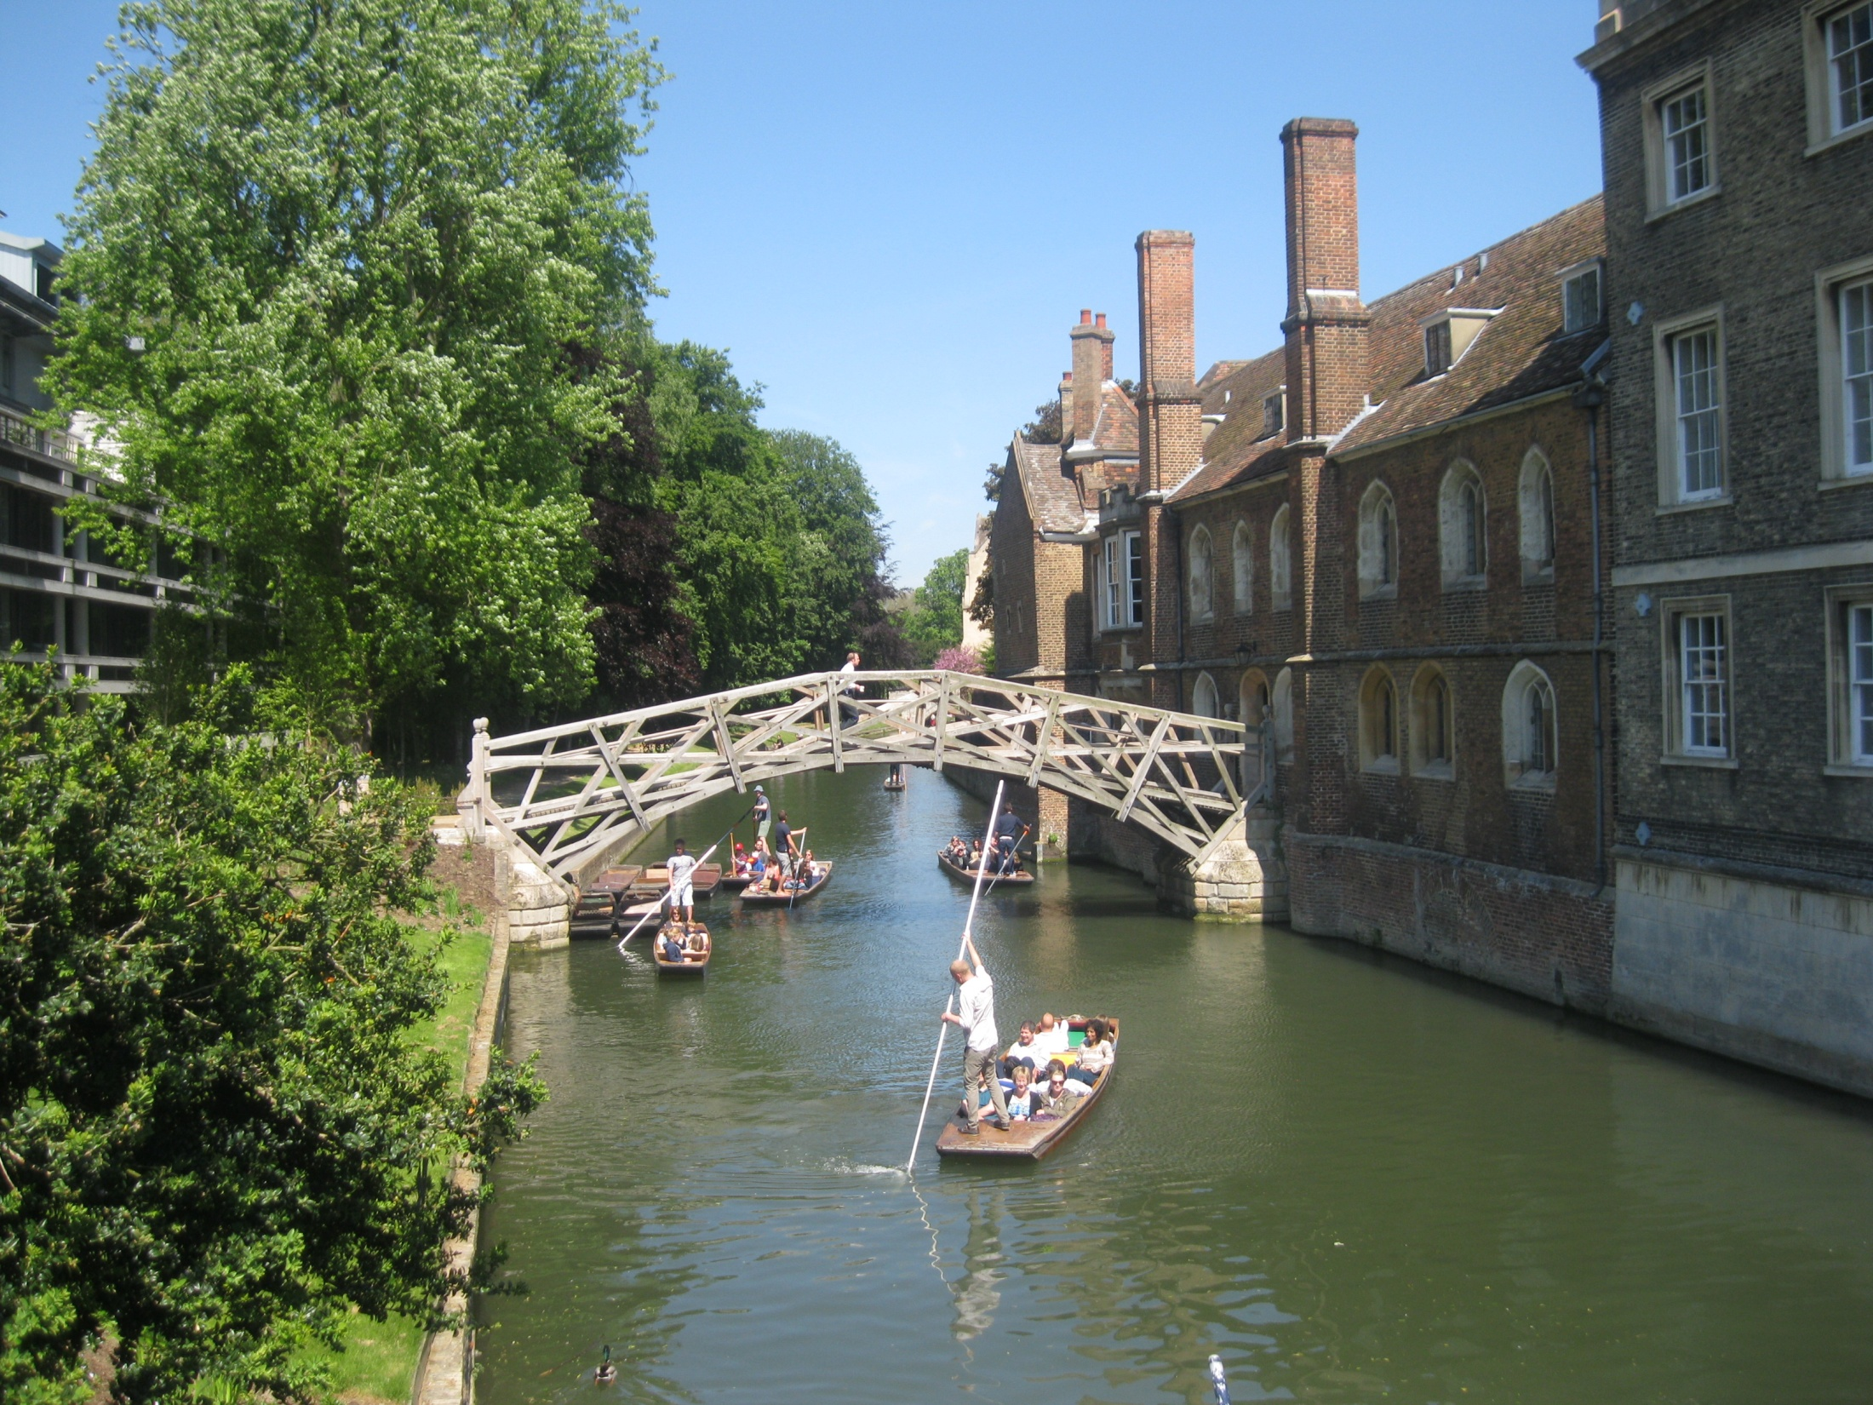
Cambridge,
England
Шайдурова Валентина Федоровна
Учитель английского языка
ГБОУ «Школа №106»
Санкт-Петербург
2015
Шаблон

Slide 2
The river Cam

Slide 4
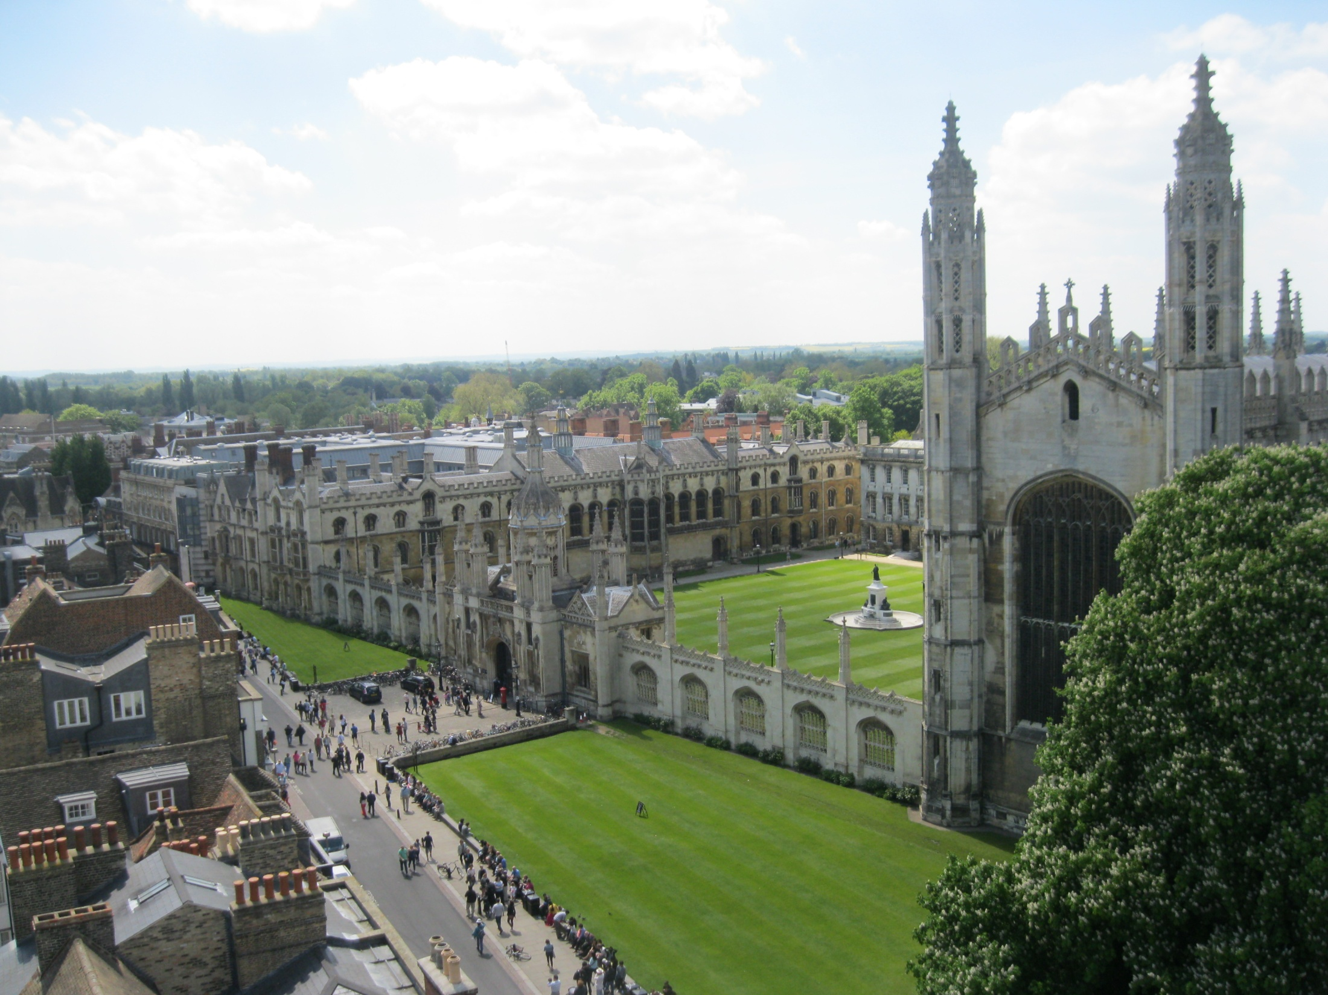
King’s College

Slide 6
Источник
Фотографии автора презентации

